Slide 1
Диагностика состояние эмоциональной сферы младшего школьника

Slide 2
Цель данной работы: исследование особенностей эмоционального состояния младших школьников.
Объект исследования: состояние эмоциональной сферы младшего школьника.
Предмет исследования: формы проявления эмоций у детей в
младшем школьном
возрасте.

Slide 3
Эмоциональная сфера младших школьников характеризуется:
1) легкой отзывчивостью на происходящие события и окрашенностью восприятия, воображения, умственной и физической деятельности эмоциями;
2) непосредственностью и откровенностью выражения своих переживаний — радости, печали, страха, удовольствия или неудовольствия;
3) готовностью к аффекту страха; в процессе учебной деятельности страх ребенок переживает как предчувствие неприятностей, неудач, неуверенности в своих силах, невозможность справиться с заданием; школьник ощущает угрозу своему статусу в классе, семье;
4) большой эмоциональной неустойчивостью, частой сменой настроений (на общем фоне жизнерадостности, бодрости, веселости, беззаботности), склонностью к кратковременным и бурным аффектам;
5) эмоциогенными факторами для младших школьников являются не только игры и общение со сверстниками, но и успехи в учебе и оценка этих успехов учителем и одноклассниками;
6) свои и чужие эмоции и чувства слабо осознаются и понимаются; мимика других воспринимается часто неверно, так же как и истолкование выражения чувств окружающими, что приводит к неадекватным ответным реакциям младших школьников.

Slide 4
Для исследования были применены следующие методики:
Проективная методика «Кактус» М.А. Панфиловой,
Тест - опросник Г.Айзенка (детский),
Шкала астенического состояния (ШАС; Л.Д. Майкова, Т.Г. Чертова).
Исследование было проведено в ГУО СОШ № 26 г. Гомеля. В исследовании принимал участие 2 «А» класс.
В диагностике приняло участие 16 детей, из них 6 мальчика и 10 девочек.

Slide 5
Результаты проведения проективной методики «Кактус»

Slide 6
Сравнительные результаты диагностики эмоциональной сферы мальчиков и девочек

Slide 9
Результаты проведения теста-опросника Г.А. Айзенка (детского варианта)

Slide 10
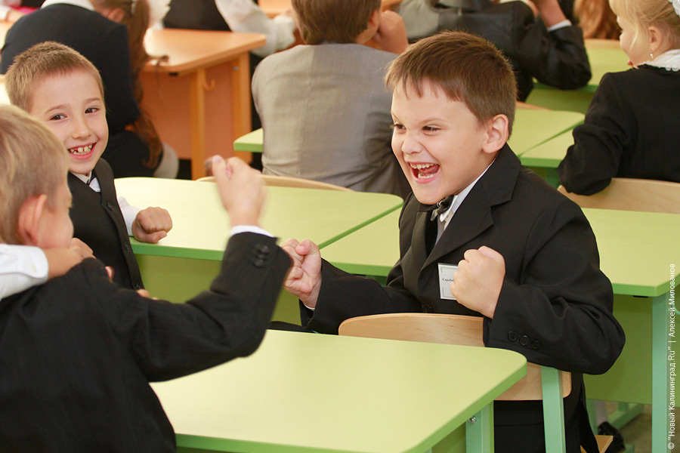

Slide 11
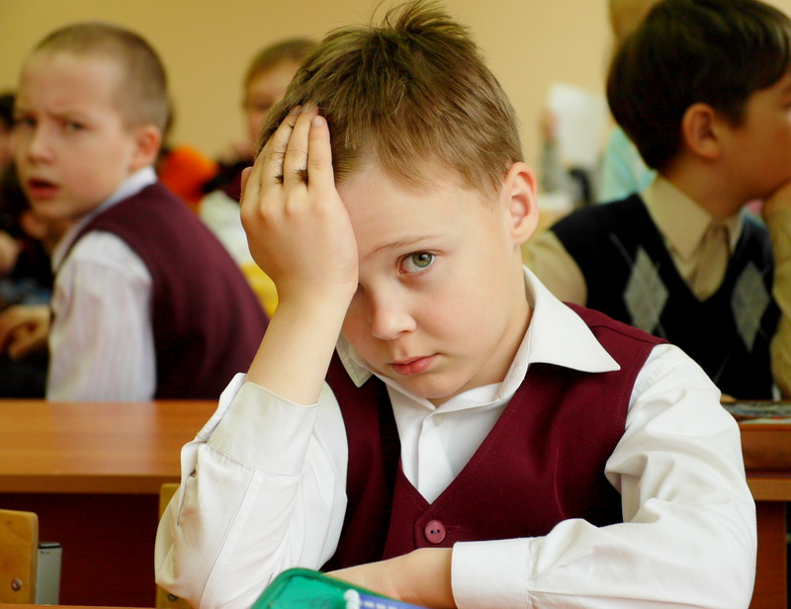
Результаты методики «Шкала астенического состояния»

Slide 12
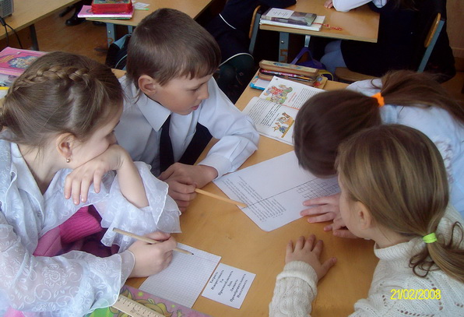
Выводы:
Младшие школьники отличаются
повышенной эмоциональностью.
Дети еще не полностью умеют
сдерживать свои чувства,
контролировать их проявление.
Младшие школьники отличаются
частой сменой настроений, склонностью к аффектам, кратковременным и бурным проявлениям чувств. По результатам диагностики выявлено, что большинство испытуемых имеют высокие показатели импульсивности, эгоцентризма, что, в принципе является возрастной особенностью младших школьников. В ходе исследования также выражено наличие высоких показателей по шкале тревожности. Это свидетельствует об эмоциональных нарушениях, и отсюда возникает задача - контроль за эмоциональным развитием детей и при необходимости применения психокоррекционных программ.

Slide 13
У большинства учащихся преобладает умеренная экстраверсия, что говорит о том, что они больше ориентированы на окружающий мир, открыты в эмоциональных проявлениях. Для них характерна импульсивность, гибкость поведения, общительность и социальная адаптированность. Также большинство детей имеет высокую и среднюю эмоциональную устойчивость, что является хорошим результатом.

Slide 14
Спасибо за внимание!

